Slide 1
GVHD: Nguyễn Phúc Học
Lớp : PTH 350 J – Nhóm 17
Sinh viên : Phan Nguyễn Ngọc Hân
Trần Thị Hồng Ngọc Mai
Trần Lê Cẩm Ngọc
Nguyễn Hồ Minh Nguyệt
Lê Hoàng Thùy Trang

Slide 2
Phan Nguyễn Ngọc Hân
Nguyễn Hồ Minh Nguyệt
Trần T.Hồng Ngọc Mai
Trần Lê Cẩm Ngọc
Lê Hoàng Thùy Trang

Slide 3
CÁC BỆNH NHIỄM KHUẨN ĐƯỜNG TIÊU HÓA

Slide 4
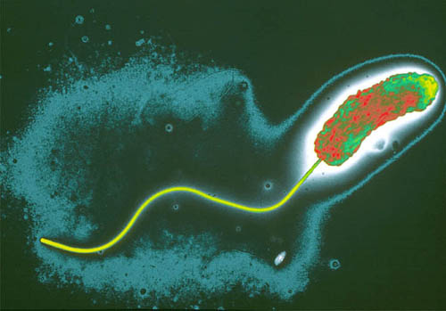
1.Bệnh tả
1.1.Định nghĩa:
Là một bệnh truyền nhiễm cấp tính do phẩy khuẩn tả Vibrio gây ra
=> nôn và ỉa chảy dữ dội dẫn đến mất nước và điện giải nặng.
phẩy khuẩn tả Vibrio
- Nguồn lây:
Phân bệnh nhân/ người lành mang mầm bệnh
Đường truyền nhiễm
+Trực tiếp: người bênh -> người lành
+Gián tiếp: qua nước, thức ăn nhiễm bẩn
+Ruồi : vật chủ trung gian truyền bênh

Slide 5
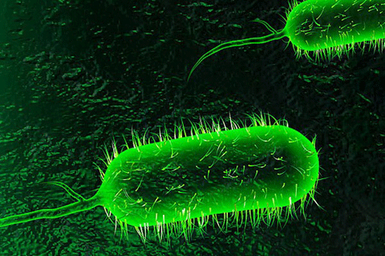
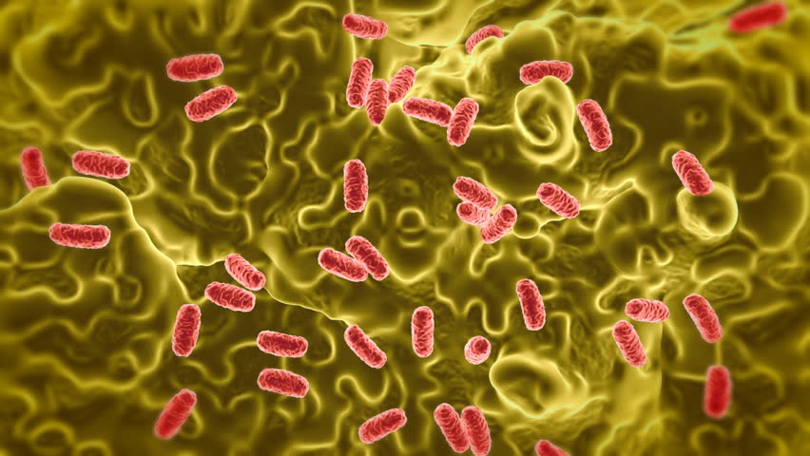
1.2.Cơ chế gây bệnh :
- Do ngoại độc tố Thermolabile toxin hoạt hóa
- Mucinase , ức chế tác dụng Neraminidase bảo vệ của chất nhầy
Enzym Adenylcyclase
-Tăng AMP vòng
-Tăng tiết Cl-, nước
-Giảm hấp thu Na+
Tiêu chảy cấp
Tổn thương Gangliosodes
Phù nề, xung huyết niêm mạc ruột

Slide 6
1.3 Triệu chứng:
Lâm sàng:
*Thể điển hình:
Thời kì ủ bệnh: <5 ngày
Thời kì khởi phát: đầy bụng tiêu chảy, ko sốt
Thời kì toàn phát: tiêu chảy khối lượng lớn. Phân nước, nhầy màu trắng đục. Nôn, không sốt, ít đau bụng. Mất nước gây mệt lả
Thời kì hồi phục: sau 1-3 ngày *Thể khác:
- Thể không triệu chứng
Thể nhẹ, tiêu chảy thường
Thể tối cấp
Bệnh tả ở trẻ em và người già
Xét nghiệm :
Soi phân: chuẩn đoán nhanh
Kỹ thuật PCR tìm gen CTX: chuẩn đoán nhanh
Cấy phân cho kết qủa sau 24h
Giảm Kali, cô đặc máu,...

Slide 7
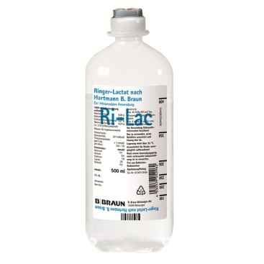
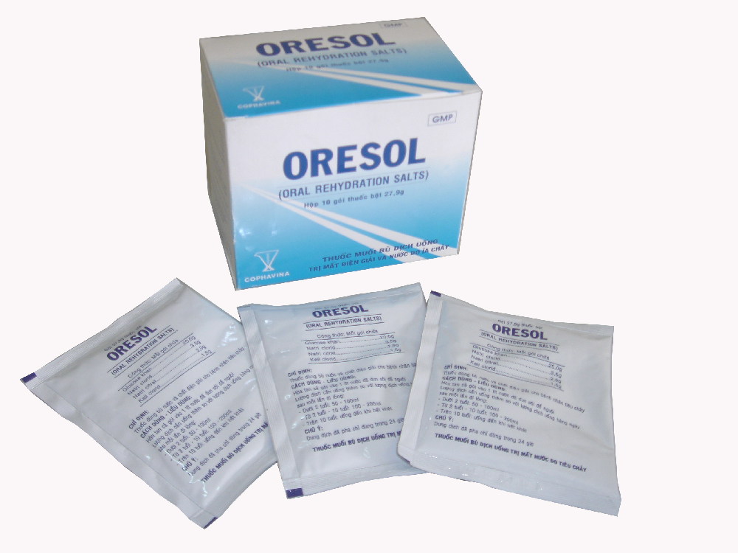
1.4.Điều trị:
Nguyên tắc:
Cách ly bệnh nhân.
Bù nước và điện giải nhanh chóng và đầy đủ.
Dùng kháng sinh để diệt vi khuẩn:Tetraxyclin, Nhóm Fluoroquinolon: Ciprofloxacin, Norfloxacin, Ofloxacin.
Azithromycin: cho trẻ nhỏ hơn 12 tuổi,phụ nữ có thai và đang cho con bú.
Chloramphenicol, Erythromycin, Doxycyclin
5 gói 100g
75.000đ

Slide 8
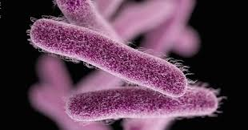
2.Lỵ trực trùng (Shigellosis)
2.1.Định nghĩa
-Bệnh nhiễm khuẩn cấp tính nguy hiểm nhất ở đường tiêu hóa do trực khuẩn Shigella, có thể gây thành dịch, tỷ lệ tử vong còn cao có nơi lên đến 15%.
Trực khuẩn gr (-) Shigellosis
2.2. Phương thức lây truyền
- Theo đường tiêu hóa: thức ăn, nước uống bị nhiễm khuẩn. Ruồi là vật chủ trung gian truyền bệnh.
-Người lành mang vi khuẩn và người bệnh đóng vai trò quan trọng gây dịch. Dịch thường xảy ra vào mùa hè.

Slide 9
2.3.Triệu chứng:
*Lâm sàng:
-Thời kì ủ bệnh: từ 12-72h, không triệu chứng
-Thời kì khởi phát: 1-3 ngày
+ Hội chứng nhiễm trùng: sốt cao, ớn lạnh, đau cơ, mệt mỏi, buồn nôn + Đau quặn bụng, phân lỏng vàng
-Thời kì toàn phát:
+ HC nhiễm trùng: sốt cao, ớn lạnh, rét run, mệt mỏi, biếng ăn
+ HC lỵ rõ: Đau quặn bụng từng cơn, kích thích đi ngoài, mót rặn, phân nhầy lẫn máu
+ Suy kiệt, hốc hác, lờ đờ, mệt mỏi
-Thời kì lại sức: sau 1-2 tuần, triệu chứng giảm, hết sốt, phân bth *Xét nghiệm:
Soi tươi: phân nhầy máu…
Cấy phân trên thạch và làm kháng sinh đồ

Slide 10
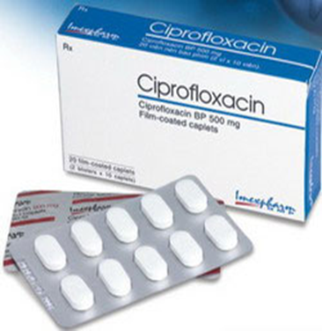
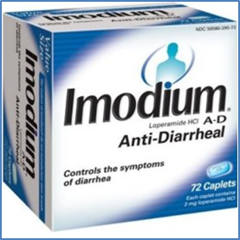
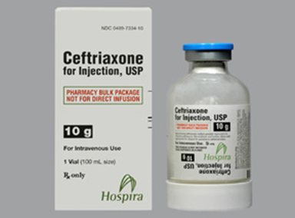
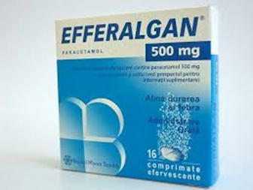
2.4 Điều trị: - Nhóm fluoroquinolon (ofloxacin, ciprofloxacin), nhóm cephalosporin thế hệ III(ceftriaxone) - Bù nước và điện giải
- Không dùng các thuốc làm giảm nhu động ruột và giảm đau.
- Hạ nhiệt khi sốt cao kèm thuốc an thần phòng co giật.
120.000đ/10 vỉ  10 viên
329.000 đồng/ hộp 100 viên
250.000đ/ hộp 10 lọ pha tiêm
48.000đ/ hộp 16 viên

Slide 11
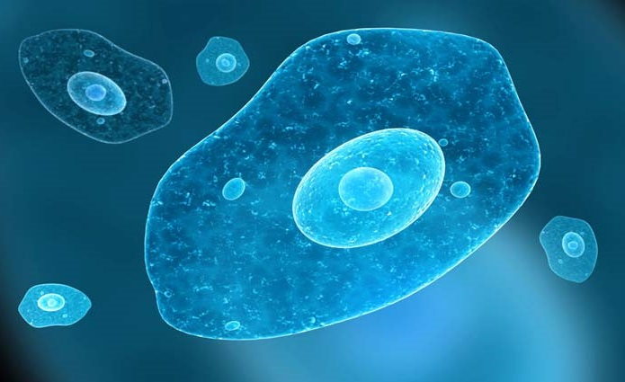
3.Lỵ Amip (Intestinal Amoebiasis):
3.1.Định nghĩa:
- Là bệnh do amip Entamoeba histolytica gây ra, ít gây thành dịch. Bệnh có thể cấp hay mạn tính.
Entamoeba histolytica
-Trong cơ thể, Entamoeba histolytica tồn tại dưới 3 dạng :
+Thể hoạt động ăn hồng cầu: lớn, d ~ 30-40nm, sống trong vách đại tràng
+Thể không ăn hồng cầu: trong phân, ngoài giai đoạn cấp tính, kích thước 15-25nm
+Thể bào nang (kén): không di động, nhỏ, kích thước 10-14nm, gặp trong phân của người mang trùng ko triệu chứng hay bệnh nhẹ, sống rất lâu.
- Người mang kén amip là nguồn lây duy nhất.

Slide 12
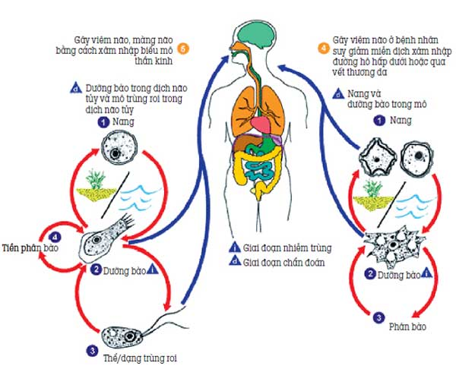
3.2 Cơ chế bệnh sinh

Slide 13
3.3 Triệu chứng *Lâm sàng:
Thể cấp -Thời kì ủ bệnh: 1-14 tuần, ko triệu chứng -Thời kì khởi phát: từ từ hoặc cấp tính, đau bụng, mơ hồ, mệt mỏi…
-Thời kì toàn phát:
+ điển hình với hội chứng lỵ nhẹ: đau quặn bụng, mót rặn, phân nhầy và máu riêng rẽ, thường ko sốt,
+ “thừng đại tràng”
-Thời kì lui bệnh: 7-10 ngày, hết đau bụng, đi phân bth Thể mạn
Bn ko đc điều trị hoặc điều trị ko triệt để => thể mạn - Thành ruột xơ hóa => ảnh hưởng nhu động => táo bón hoặc tiêu chảy xen kẽ
Hố chậu co cứng => “thừng đại tràng” (+)
Tính nết thay đổi, khó chịu cáu gắt

Slide 14
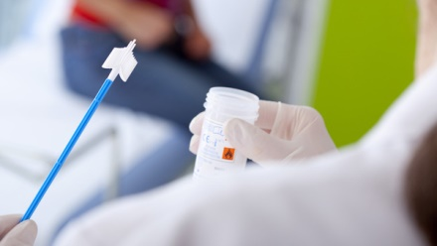
*Xét nghiệm
- Soi tươi
- Huyết thanh chẩn đoán
3.4 Điều trị
Amip đại tràng cấp: Metronidazole - cơn đau giảm sau 24- 48 giờ, phân bình thường sau 2-3 ngày - amip biến mất trong phân sau 3-6 ngày, - tổn thương ở trực tràng thành sẹo sau 10- 15ngày. - Cuối đợt kiểm tra phân nhiều lần
Lấy phân và soi tươi

Slide 15
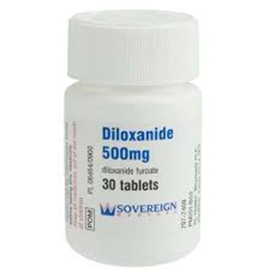
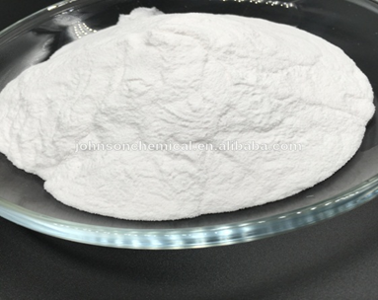
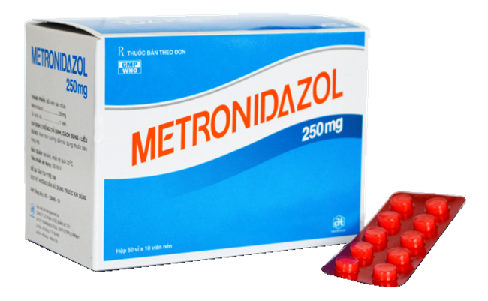
Người mang kén trong phân không triệu chứng: Diloxanide furoate, Diidohydroxyquin, Metronidazole, Paramomycine.
Bệnh amip gan: Metronidazole thêm iodoquinole hay dehydroemetin hay Chloroquin
Paramomycine
260.000Đ10 viên10 vỉ/ hộp

Slide 16
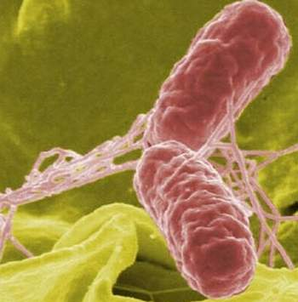
4. Bệnh Thương Hàn (Salmonellose)
4.1.Định nghĩa:
Th­ương hàn là bệnh truyền nhiễm cấp tính lây bằng đ­­ường tiêu hoá do trực khuẩn Salmonella gây nên.
-Nguyên nhân và nguồn lây
Trực khuẩn có 3 loại kháng nguyên (KN)
+ KN O: Là KN thân, bản chất là oligosaccharide. Đây chính là nội độc tố của VK, chỉ đ­­ược giải phóng ra khi VK bị phá huỷ.
+ KN H: Là KN lông, không có vai trò gây bệnh. Bản chất là Protein.
+ KN Vi: Là KN bề mặt,bản chất là Polysaccarit, chỉ có ở 1 số chủng S.typhi => cản trở quá trình thực bào và ngăn cản hoạt động của bổ thể.
trực khuẩn Salmonella

Slide 17
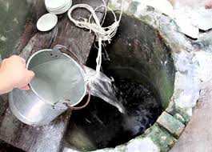
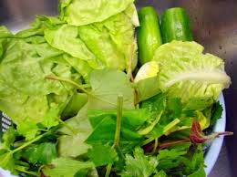
4.2.Dịch tễ:
Nguồn bệnh: Duy nhất là người
Đư­­ờng lây: đ­­­ường tiêu hoá, có 2 cách lây:
Thức ăn, nư­ớc bị ô nhiễm vi khuẩn, không đ­­­ược nấu chín. => đ­­ường lây quan trọng và dễ gây ra dịch lớn.
- Do tiếp xúc trực tiếp với bệnh nhân, ng­­ười mang trùng qua chất thải, chân tay, đồ dùng v.v
Lây qua nguồn nước
Do ăn đồ sống: rau ,thịt

Slide 18
4.3 Triệu chứng
-Thời kì ủ bệnh: 1-3 tuần
- Thời kì khởi phát: 5-7 ngày
sốt, nhức đầu, mệt mỏi, mất ngủ, chán ăn, ù tai
đau bụng, buồn nôn, táo bón
- Thời kì toàn phát: 7-10 ngày
+ HC nhiễm trùng, nhiễm độc: sốt + ớn lạnh, gai rét; BN suy nhược nhanh, hốc hác; nhức đầu dữ dội, rối loạn tri giác, li bì, vô cảm, thờ ơ
+ Rối loạn tiêu hóa: tiêu chảy xen kẽ táo bón, phân vàng lỏng nặng mùi; loét họng Duguet
+ Hồng ban: xuất hiện ngày thứ 7-10 của bệnh ở bụng, ngực, hông.
Xét nghiệm:
Bạch cầu
Cấy máu
Cấy phân
Cấy nước tiểu
PƯ Widal

Slide 19
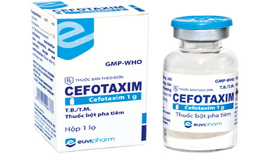
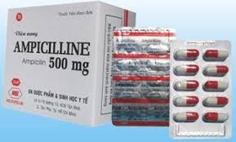
4.4 Điều trị
Điều trị diệt mầm bệnh
Điều trị hỗ trợ , nâng cao sức đề kháng.
Thuốc điều trị:
25.000 đồng/lọ
8.000đ/1 vỉ10 viên

Slide 20
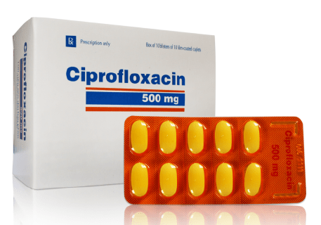
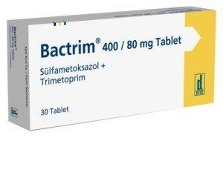
QUINOLON THẾ HỆ II
1.200 đồng/viên
1.000/viên

Slide 21
4.5 Biến chứng:
Xuất huyết tiêu hóa
Thủng ruột
Viêm cơ tim
Trụy tim mạch
Viêm gan, viêm túi mật
5. DỰ PHÒNG CÁC BỆNH NHIỄM KHUẨN ĐƯỜNG TIÊU HÓA:
Vệ sinh môi trường: xử lý rác, phân, chất thải
An toàn thực phẩm: ăn chín uống sôi, diệt ruồi,...
Cách ly, tẩy uế ...
Vaccine tả + vaccine thương hàn

